Slide 1

Solvencia Externa
Universidad Nacional de Córdoba
Facultad de Ciencias Económicas
Temas de Economía Argentina
Alfredo Schclarek Curutchet

Slide 2
La balanza de pagos no es una cosa concreta, como un precio o una cantidad de mercancías. No salta inmediatamente a la vista de una mirada sin educar. Hace falta un esfuerzo analítico concreto para comprender el concepto y para percibir sus relaciones con otros fenómenos económicos.
JOSEPH A. SCHUMPETER,
Historia del análisis económico, 1954.

Slide 3
Cuenta Corriente (%PIB) ultimos 120 años

Slide 4
Cuenta Corriente (%PIB) historia reciente

Slide 5
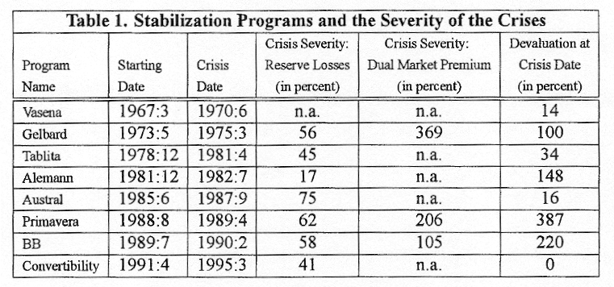
Crisis Cambiarias en Argentina
Fuente: Choueiri and Kaminsky, IMF Working Paper, noviembre 1999.

Slide 6
Balanza de Pagos
 | Créditos | Débitos
1. Bienes (Balanza Comercial) | Exportaciones | Importaciones
2. Servicios | Exportaciones | Importaciones
3. Transferencias | Recibidas | Otorgadas
4. Balanza por Cuenta Corriente (1+2+3)
5. Capitales a Largo Plazo (inversiones directas) | Entradas | Salidas
Balanza Básica (4+5)
6. Capitales a Corto Plazo (inversiones en cartera) | Entradas | Salidas
7. Variación de Reservas (Oro y Divisas) | ∇ reservas | Δ reservas

Slide 7
¿Qué es “solvencia” externa?
El valor presente descontado de los superávit futuros de cuenta corriente es igual al endeudamiento externo neto
  Problema: no conocemos eventos futuros ni políticas futuras
  En cualquier situación hay solvencia si creemos que habrá superávit futuros

Slide 8
¿Qué es “sostenibilidad” externa?
Toma en cuenta el régimen de política económica actual
¿La continuación del régimen actual requerirá un cambio “drástico” de política o llevará a una crisis?
Evento disparador para pasar de sostenible a insostenible: shock externo o domestico
Importante tener en cuenta: voluntad de préstamo de inversores internacionales

Slide 9
Factores que afectan “sostenibilidad” externa
Inversión/ahorro domestico
Crecimiento económico
Apertura comercial (exportaciones)
Composición obligaciones externas
  Deuda externa privada y publica
    Madurez
    Moneda
    Tasa de interes
  Inversiones especulativas
  Inversiones directas

Slide 10
Factores que afectan “sostenibilidad” externa
Estructura financiera Inversión/ahorro domestico
Política monetaria y cambiaria
Política fiscal
Política comercial
Régimen cuenta capital (liberalización financiera)
Factores políticos
Expectativas de mercado (ej. efecto contagio)

Slide 11
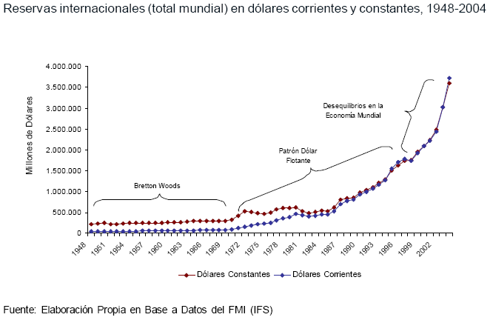
Reservas internacionales

Slide 12
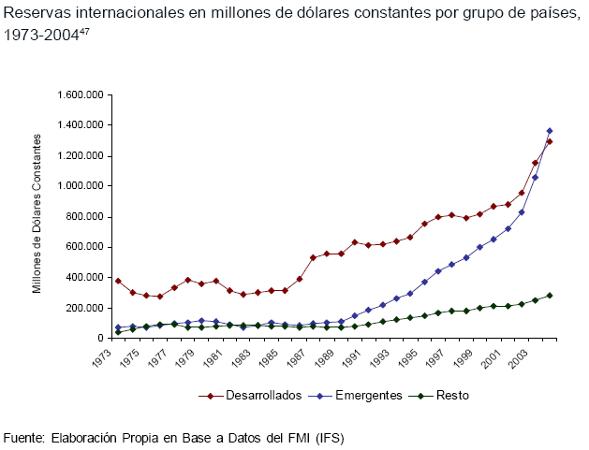

Slide 13
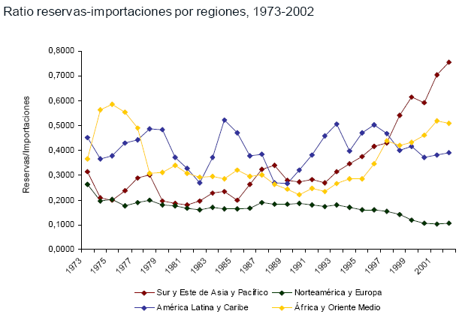

Slide 14
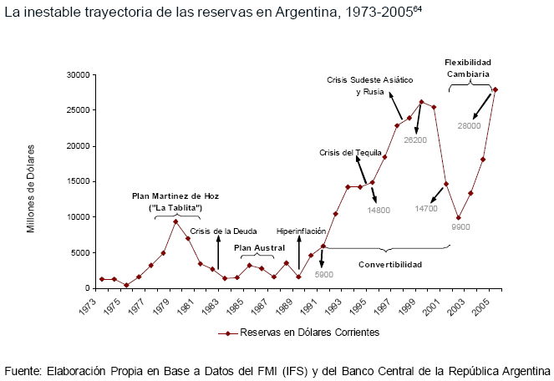

Slide 15
Razones acumulación reservas
Motivo precautorio: Mejorar la sostenibilidad externa
Política cambiaria: Administrar el tipo de cambio real
Obligación liquidar en mercado de cambio divisas por exportación bienes y servicios
Complementa: controles de capital (30%, 12 meses, BCRA sin interés)

Slide 16
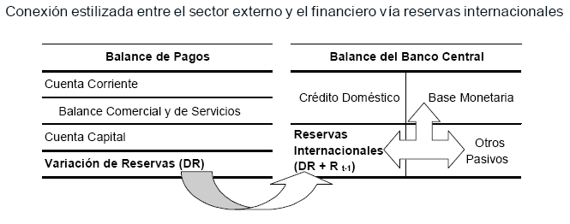
Fuentes de las reservas

Slide 17
Balanza de Pagos 90´ y 00´

Slide 18
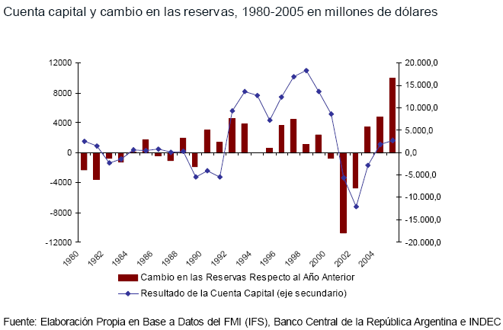

Slide 19
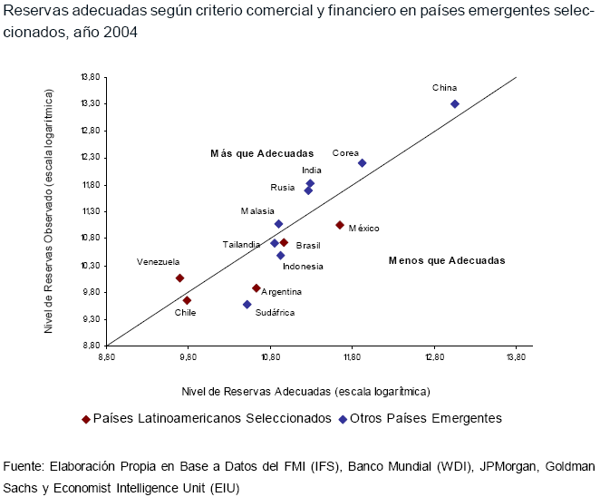

Slide 20
Esterilización aumento reservas

Slide 21
Esterilización aumento reservas
Razón: control expectativas e inflación
Implementación: Programa Monetario BCRA
Canales:
  Letras de corto plazo (LEBAC y NOBAC)
  Redescuentos (deudas bancos crisis 2001-2002)
  Pases pasivos (créditos de bancos al BCRA)
  Venta títulos públicos en cartera BCRA
Propuesta Marco del Pont: aumentar encajes bancarios (no pagan interés → rentabilidad bancos)

Slide 22
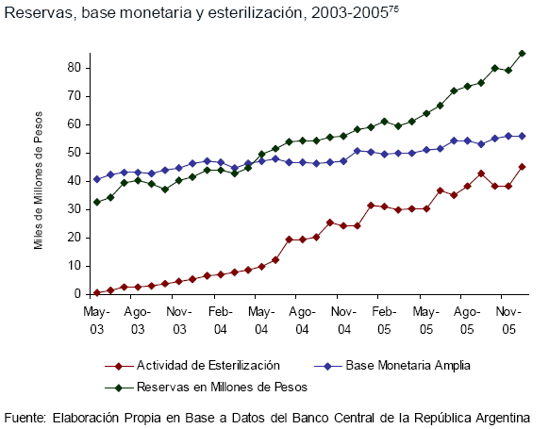

Slide 23
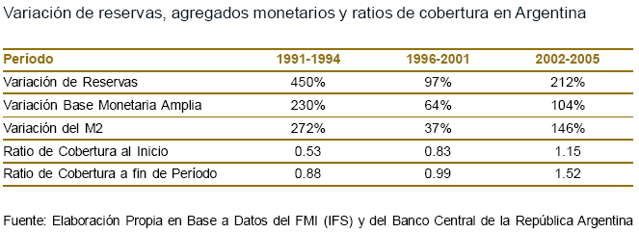

Slide 24
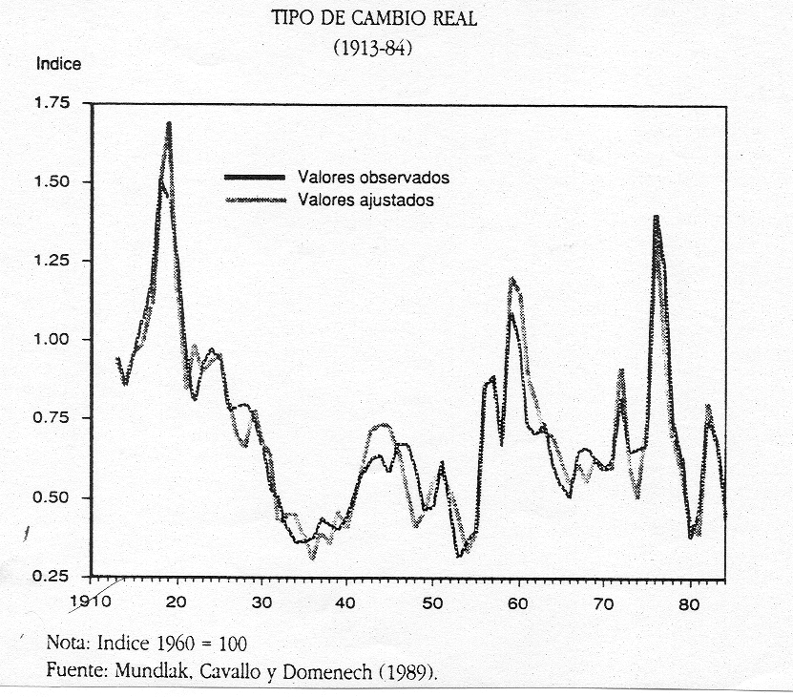
Tipo de Cambio Real largo plazo

Slide 25
Tipo de cambio real en Argentina
DESVÍOS EN RELACION AL EQUILIBRIO DE LARGO PLAZO)
Fuente: Gay y Pellegrini (2002).

Slide 26
Tipo de cambio real en Argentina
Tipo de Cambio Real Observado (q) y de Equilibrio (qo)
Fuente: Gay y Pellegrini (2002).

